Slide 1
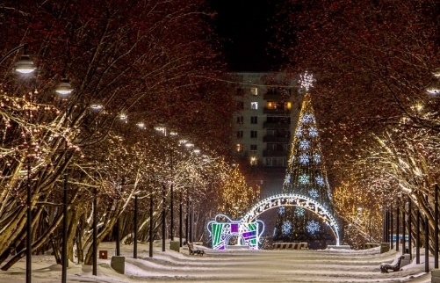
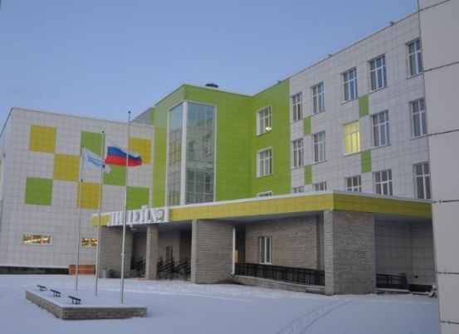
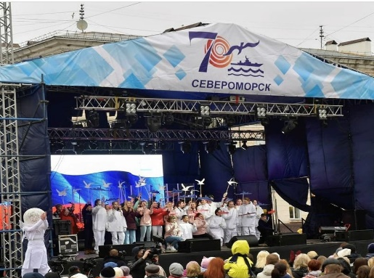
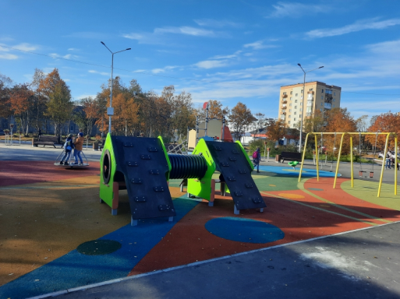
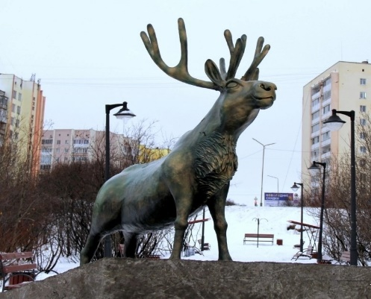
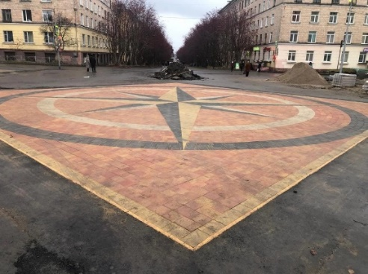
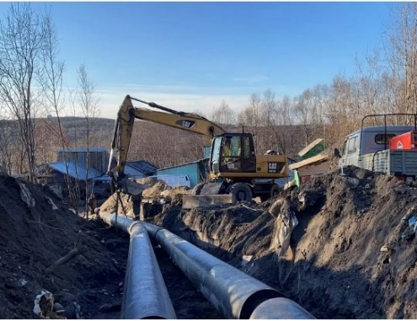
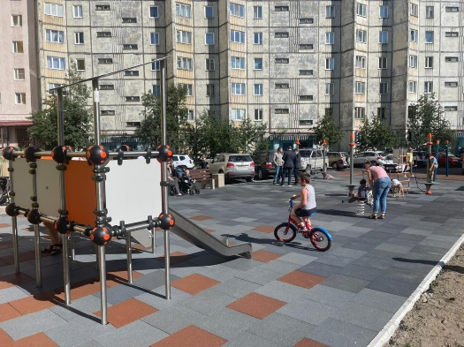
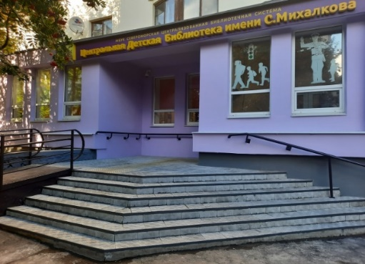
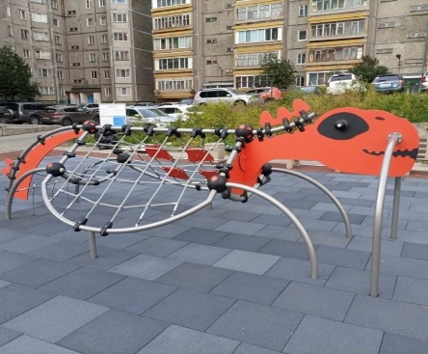
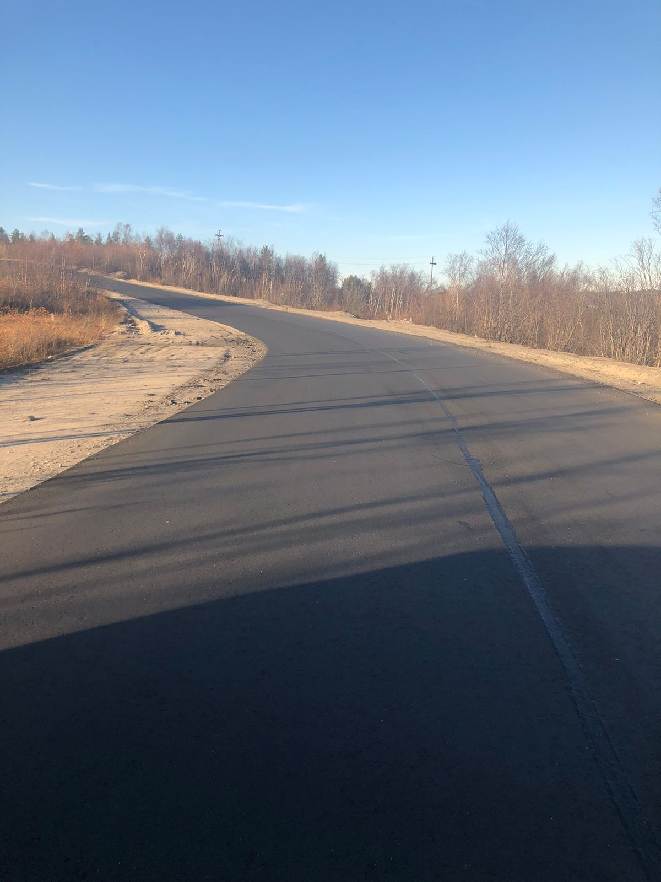
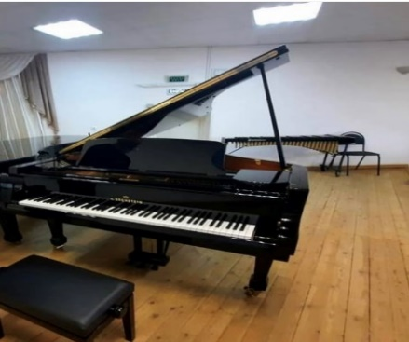
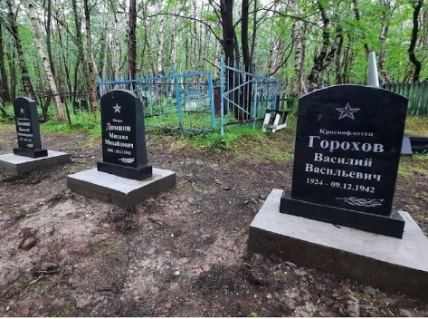
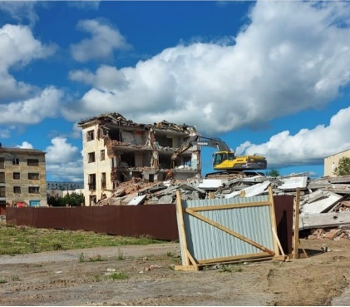
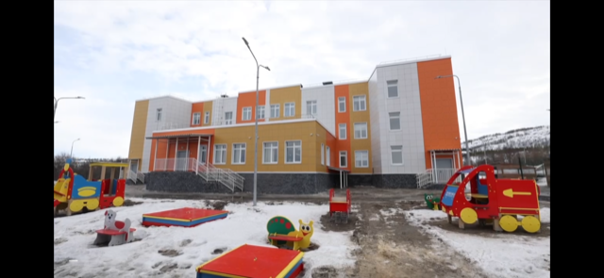
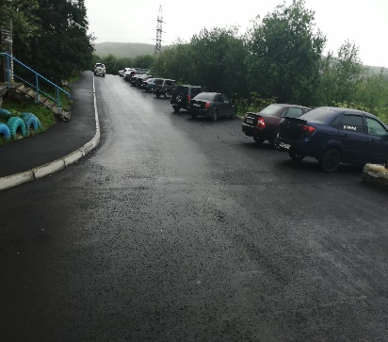
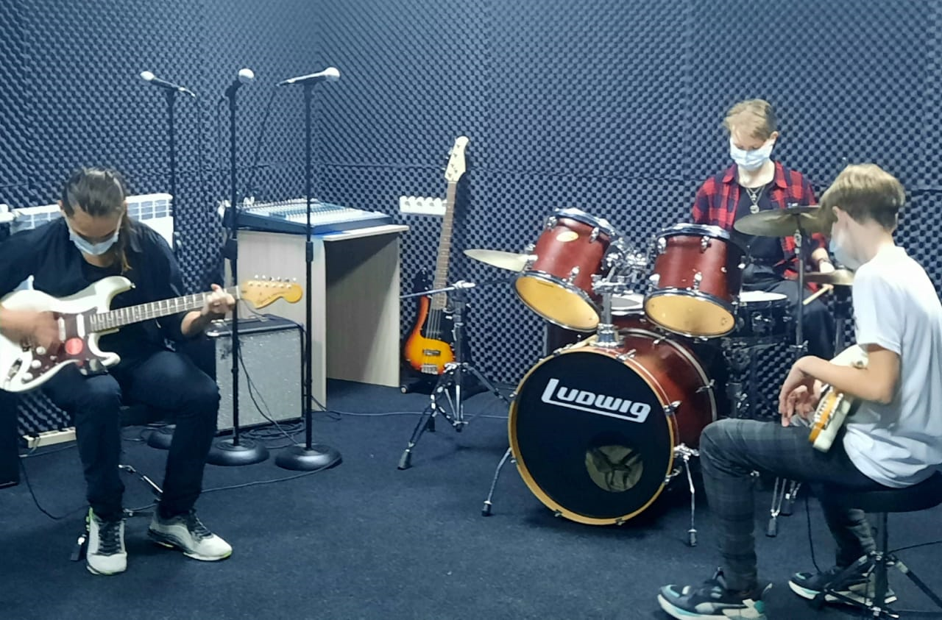
Итоги исполнения бюджета
ЗАТО г. Североморск за 2021 год

Slide 2


Динамика исполнения бюджета ЗАТО г. Североморск за 2017- 2021 годы
тыс. руб.
 | 2017 год (факт) | 2018 год (факт) | 2019 год (факт) | 2020 год (факт) | 2021 год (факт)
ДОХОДЫ | 2 363 593,5 | 2 682 115,2 | 3 318 836,7 | 4 163 744,9 | 3 978 893,5
РАСХОДЫ | 2 553 359,7 | 2 712 123,4 | 3 354 577,6 | 4 149 188,4 | 3 991 378,4
ДЕФИЦИТ/ ПРОФИЦИТ | - 189 766,2 | -30 008,3 | - 35 740,8 | 14 556,5 | - 12 484,9
МУНИЦИПАЛЬНЫЙ ДОЛГ | 137 000,0 | 178 000,0 | 164 700,0 | 114 000,0 | 152 050,0
Управление финансов администрации ЗАТО г. Североморск

Slide 3
Основные параметры исполнения бюджета за 2021 год
тыс. руб.
Наименование | Утверждено первоначально (Решение о бюджете) | Утверждено (Решение/сводная роспись) | Изменения | Исполнено | % исполнения к утверждено первоначально | % исполнения к утвержденным уточненным назначениям
Доходы | 3 554 150,2 | 4 012 700,3 | 458 550,1 | 3 978 893,5 | 112,0 | 99,2
Расходы | 3 640 496,4 | 4 076 726,4 | 436 230,0 | 3 991 378,4 | 109,6 | 97,9
Дефицит | -86 346,2 | -64 484,4 | -21 861,8 | -12 484,9 | -14,5 | -19,4
Муниципальный долг | 295 840,0 | 165 350,0 | -130 490,0 | 152 050,0 | 51,4 | 92,0
99,2%
97,9%
Управление финансов администрации ЗАТО г. Североморск

Slide 4
Управление финансов администрации ЗАТО г. Североморск

Slide 5
Структура доходов бюджета
тыс. руб.
Налоговые
доходы
1 196 570,7
30,1%
Безвозмездные поступления
2 646 673,5
66,5 %
Неналоговые доходы
135 649,3
3,4%
Налоговые доходы, тыс.руб.
Неналоговые доходы, тыс.руб.
Безвозмездные поступления, тыс.руб.
ВСЕГО ДОХОДОВ
за 2021 год – 3 978 893,5
Управление финансов администрации ЗАТО г. Североморск

Slide 6
Основные налоговые источники бюджета
Всего налоговые доходы 2021 года
план – 1 197 819,3 тыс. руб. / факт – 1 196 570,7 тыс. руб.
тыс. руб.
ДИНАМИКА
ПОСТУПЛЕНИЙ
План Факт Отклонение Процент
2021 2021 (факт – план) исполнения
Причины отклонения
плановых показателей
Налог на доходы физических лиц
Налоги на товары (работы, услуги), реализуемые на территории РФ
Налоги на имущество
Государственная пошлина
Налоги на совокупный доход
В связи с большим количеством возвратов по заявлениям плательщиков на основании ст.78 НК РФ (имущественные налоговые вычеты)
91,3%
99,3%
Увеличение объемов реализации нефтепродуктов (дизельное топливо, моторные масла, автомобильный бензин)
1,0%
Рост поступлений в связи с увеличением налогооблагаемой базы
5,0%
Рост поступлений в связи с уплатой налогоплательщиками задолженности за прошлые периоды
1,7%
120,4 %
1,0%
Увеличение количества дел, рассматриваемых в судах общей юрисдикции, мировыми судьями
Управление финансов администрации ЗАТО г. Североморск

Slide 7
Основные неналоговые источники бюджета
тыс. руб.
Всего неналоговые доходы 2021 года
план – 120 707,1 тыс. руб. / факт – 135 649,3 тыс. руб.
План Факт Отклонение Процент
2021 2021 (факт – план) исполнения
Причины отклонения
плановых показателей
ДИНАМИКА
ПОСТУПЛЕНИЙ
Поступление денежных средств в рамках ведения претензионно-исковой работы по взысканию задолженности прошлых периодов; заключение новых договоров аренды; оплата арендной платы в начале года авансом за весь год частью арендаторов
Доходы от использования имущества
Платежи при пользовании природными ресурсами
Доходы от оказания платных услуг (работ) и компенсации затрат государства
Доходы от продажи материальных и нематериальных активов
Прочие неналоговые доходы
Штрафы, санкции, возмещение ущерба
77,5%
115,8%
2,9%
Внесение платы за негативное воздействие на окружающую среду за 2021 год МУП «Североморскводоканал» ожидается до 1 марта 2022 года
84,3%
6,9%
Увеличение поступлений за счет претензионной работы по предъявлению регрессных требований арендаторам по возмещению затрат за поставленную тепловую энергию
102,7%
Проведение претензионно-исковой работы по задолженности по договорам купли-продажи муниципального имущества при отчуждении субъектами малого и среднего предпринимательства при оплате в рассрочку
9,6%
116,2%
Увеличение административных правонарушений законодательства в области предпринимательской деятельности; рост возмещения штрафов, неустойки, пени, уплаченные в соответствии с законом или договором в случае неисполнения или ненадлежащего исполнения обязательств перед муниципальным органом
3,1%
112,9%
0,0%
Уточнение невыясненных платежей (платежи АО «Мурманэнергосбыт» за аренду нежилых помещений)
Управление финансов администрации ЗАТО г. Североморск

Slide 8
Безвозмездные поступления
тыс. руб.
Всего безвозмездные поступления 2021 года
план – 2 694 173,9 тыс. руб. / факт – 2 646 673,5 тыс. руб.
Причины отклонения
плановых показателей
ДИНАМИКА
ПОСТУПЛЕНИЙ
План Факт Отклонение Процент
2021 2021 (факт – план) исполнения
Субвенции
Субсидии
Иные межбюджетные трансферты
Дотации
Доходы от возврата организациями остатков субсидий, субвенций и иных МБТ прошлых лет
Возврат остатков трансфертов, имеющих целевое назначение прошлых лет
-
18,9%
100,0%
21,6%
Поступления носят заявительный характер
95,8%
48,1%
98,5%
Поступления носят заявительный характер
11,2%
99,5%
Поступления носят заявительный характер
1,2%
100,1%
-
-1%
107,6%
Возврат остатков субсидий, субвенций и иных МБТ в областной бюджет
Управление финансов администрации ЗАТО г. Североморск

Slide 9
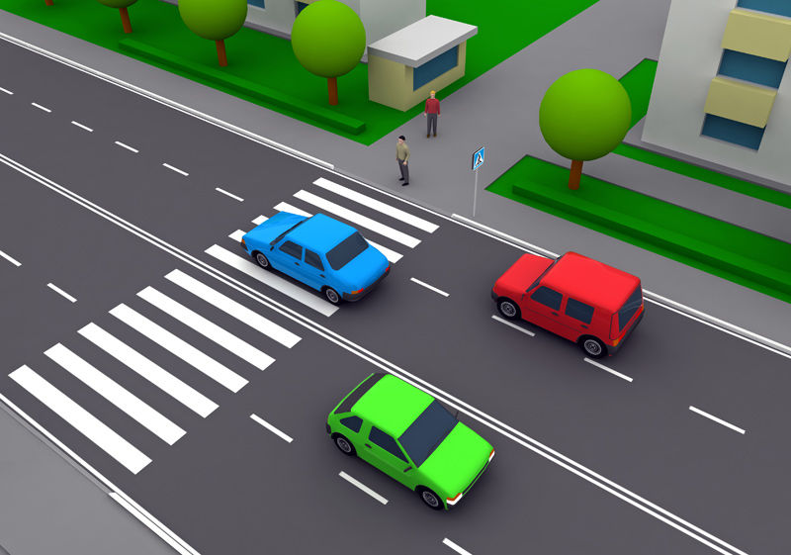



Муниципальный дорожный фонд
Остаток средств на 01.01.2021 – 3 120,4 тыс. руб.
ИСПОЛНЕНО 198 764,8 тыс. руб.
ПОСТУПИЛО 206 542,8 тыс. руб.
тыс. руб.
Содержание автомобильных дорог общего пользования и инженерных сооружений на них
103 548,2
Налог на доходы физических лиц
119 557,1
Бюджетные ассигнования муниципального дорожного фонда
Ремонт автомобильных дорог общего пользования местного значения, дворовых территорий многоквартирных домов и проездов к ним
93 004,7
Акцизы на нефтепродукты
12 309,9
Субсидии на осуществление дорожной деятельности в отношении автомобильных дорог общего пользования 74 675,8
Улучшение дорожных условий для участников дорожного движения
2 211,9
Остаток средств на 01.01.2022 – 10 898,4 тыс. руб.
Управление финансов администрации ЗАТО г. Североморск

Slide 10
Расходы бюджета
тыс. руб.
Средства местного бюджета
Средства бюджетов других уровней
Управление финансов администрации ЗАТО г. Североморск

Slide 11

Структура расходов бюджета
в 2021 году по сферам деятельности
тыс. руб.
Общегосударственные вопросы
242 090,0
6,1%
Национальная безопасность
13 763,4
0,4%
Национальная экономика
295 891,2
7,4%
Жилищно-коммунальное хозяйство
573 373,2
14,4%
Охрана окружающей среды
1 300,9
0,03%
Образование
2 468 427,5
61,8%
Культура и кинематография
288 019,7
7,2%
Социальная политика
84 168,9
2,1%
Физическая культура и спорт
13 764,8
0,3%
Средства массовой информации
10 099,8
0,3%
Обслуживание
муниципального долга
479,0
0,01%
Управление финансов администрации ЗАТО г. Североморск

Slide 12

0100 Общегосударственные вопросы
тыс. руб.
Причины неисполнения плановых показателей
Под-раздел | 2021 год план | 2021 год факт | % испол-нения
Экономия по начислениям на оплату труда в связи с применением регресса по страховым взносам, а также экономия расходов на служебные командировки
0102 | 2 867,2 | 2 607,9 | 91,0
0103 | 10 232,3 | 10 123,9 | 98,9
0104 | 105 626,3 | 105 061,5 | 99,5
0105 | 5,4 | 3,5 | 64,8
0106 | 1 942,3 | 1 928,0 | 99,3
0107 | 1 168,5 | 1 125,5 | 96,3
0111 | 3 000,0 | 0,0 | -
0113 | 127 430,4 | 121 239,7 | 95,1
Итого | 252 272,4 | 242 090,0 | 96,0
Экономия расходов на служебные командировки и оплату госпошлины
Экономия расходов на служебные командировки и компенсацию стоимости проезда и провоза багажа к месту использования отпуска и обратно
Экономия по расходам на отправку корреспонденции по субвенции по составлению (изменению) списков кандидатов в присяжные заседатели федеральных судов общей юрисдикции в РФ
50,1%
Экономия расходов на служебные командировки
Экономия расходов на приобретение канцелярских товаров для членов избирательной комиссии
Необходимость резервирования денежных средств для обеспечения выполнения возложенных функций (резервный фонд)
0,001%
Не представление документов для исполнения судебных актов по обращению взыскания на средства бюджета муниципального образования, экономия расходов в результате проведения конкурентных процедур по содержанию и ремонту имущества казны
0,8 %
Управление финансов администрации ЗАТО г. Североморск

Slide 13


0300 Национальная безопасность и правоохранительная деятельность
тыс. руб.
Причины неисполнения плановых показателей
Под-раздел | 2021 год план | 2021 год факт | % испол-нения
Экономия расходов по результатам конкурентных процедур
0304 | 2 867,6 | 2 751,8 | 96,0
0310 | 8 551,2 | 8 496,4 | 99,4
0314 | 2 565,7 | 2 515,2 | 98,0
Итого | 13 984,5 | 13 763,4 | 98,4
Мероприятия исполнены в полном объеме
Отмена мероприятий в связи с ограничительными мерами, связанными с распространением коронавирусной инфекцией
Управление финансов администрации ЗАТО г. Североморск

Slide 14




0400 Национальная экономика
тыс. руб.
Причины неисполнения плановых показателей
Под-раздел | 2021 год план | 2021 год факт | % испол-нения
Оплата по договорам произведена за фактически выполненные работы по отлову и содержанию животных без владельцев
0405 | 18 232,3 | 12 617,7 | 69,2
0408 | 19 534,3 | 19 534,3 | 100,0
0409 | 210 359,0 | 199 459,1 | 94,8
0410 | 29 928,9 | 29 745,1 | 99,4
0412 | 34 888,3 | 34 535,0 | 99,0
Итого | 312 942,8 | 295 891,2 | 94,6
Мероприятия исполнены в полном объеме
Оплата по договорам по содержанию автомобильных дорог общего пользования
произведена за фактически выполненные работы
В связи с поздней установкой ПТК «Криптобиокабина» в МФЦ услуги по его технической поддержке и сопровождению эксплуатации не оказывались.
Полномочия по расчету тарифов на перевозки пассажиров переданы на региональный уровень
Управление финансов администрации ЗАТО г. Североморск

Slide 15




0500 Жилищно-коммунальное хозяйство
тыс. руб.
Причины неисполнения плановых показателей
Под-раздел | 2021 год план | 2021 год факт | % испол-нения
Экономия расходов по взносам на капитальный ремонт общего имущества в многоквартирных домах в части, приходящейся на муниципальные нежилые помещения
0501 | 85 714,2 | 84 376,4 | 98,4
0502 | 107 134,5 | 104 804,2 | 97,8
0503 | 362 836,5 | 352 587,1 | 97,2
0505 | 31 751,4 | 31 605,5 | 99,5
Итого | 587 436,6 | 573 373,2 | 97,6
Экономия расходов по энергосервисному контракту эксплуатации сетей уличного освещения в связи с установкой дополнительных опор и увеличением количества светильников
Экономия расходов по результатам конкурентных процедур, оплата расходов по «факту» на основании актов выполненных работ
Экономия расходов по результатам конкурентных процедур
0600 Охрана окружающей среды
Мероприятия исполнены в полном объеме
0605 | 1 301,0 | 1 300,9 | 100,0
Итого | 1 301,0 | 1 300,9 | 100,0
Управление финансов администрации ЗАТО г. Североморск

Slide 16




0700 Образование
тыс. руб.
Причины неисполнения плановых показателей
Под-раздел | 2021 год план | 2021 год факт | % испол-нения
0701 | 1 193 956,0 | 1 193 956,0 | 100,0
0702 | 877 976,5 | 870 782,0 | 99,2
0703 | 292 728,8 | 292 728,8 | 100,0
0707 | 22 037,0 | 21 650,2 | 98,2
0709 | 89 411,7 | 89 310,5 | 99,9
Итого | 2 476 110,0 | 2 468 427,5 | 99,7
Экономия расходов на обеспечение бесплатным питанием отдельных категорий обучающихся, а также горячего питания обучающихся, получающих начальное общее образование в связи переводом классов на дистанционный режим обучения в период пандемии; экономия расходов на организацию отдыха детей в муниципальных образовательных организациях в связи с применением ограничительных мер функционирования лагерей дневного пребывания в период пандемии
Управление финансов администрации ЗАТО г. Североморск

Slide 17




0800 Культура и кинематография
тыс. руб.
Причины неисполнения плановых показателей
Под-раздел | 2021 год план | 2021 год факт | % испол-нения
Мероприятия исполнены в полном объеме
0801 | 245 230,7 | 245 230,2 | 100,0
0804 | 42 789,5 | 42 789,5 | 100,0
Итого | 288 020,2 | 288 019,7 | 100,0
1000 Социальная политика
Мероприятия исполнены в полном объеме
1001 | 6 169,4 | 6 144,3 | 99,6
1003 | 14 617,7 | 14 125,7 | 96,6
1004 | 74 998,4 | 62 720,6 | 83,6
1006 | 1 185,2 | 1 178,3 | 99,4
Итого | 96 970,7 | 84 168,9 | 86,8
Заявительный характер выплаты пособий и компенсаций (ЕЖКВ, родплата, опекуны)
Экономия по результатам конкурентных процедур по обеспечению доступности объектов муниципальной инфраструктуры для маломобильных групп населения
Управление финансов администрации ЗАТО г. Североморск

Slide 18






1100 Физическая культура и спорт
тыс. руб.
Причины неисполнения плановых показателей
Под-раздел | 2021 год план | 2021 год факт | % испол-нения
Работы по подготовке территории-основания и установке комплекта спортивно-технологического оборудования согласно условиям Контракта в установленные сроки подрядчиком не выполнены.
1105 | 36 546,8 | 13 764,8 | 37,7
Итого | 36 546,8 | 13 764,8 | 37,7
1200 Средства массовой информации
Мероприятия исполнены в полном объеме
1202 | 10 099,8 | 10 099,8 | 100,0
Итого | 10 099,8 | 10 099,8 | 100,0
1300 Обслуживание государственного и муниципального долга
Экономия расходов на обслуживание муниципального долга в связи с привлечением временно не используемых остатков средств на счетах муниципальных бюджетных и автономных учреждений для покрытия кассовых разрывов
1301 | 1 041,6 | 479,0 | 46,0
Итого | 1 041,6 | 479,0 | 46,0
Управление финансов администрации ЗАТО г. Североморск

Slide 19
Структура расходов бюджета ЗАТО г. Североморск
Удельный вес отдельных видов расходов в общем объеме расходов (%, тыс. руб.)
56,3%
Управление финансов администрации ЗАТО г. Североморск

Slide 20

Муниципальный долг ЗАТО г. Североморск
тыс. руб.
Обслуживание муниципального долга
Показатель | 2019 год | 2020 год | 2021 год
 | (на 01.01.2020) | (на 01.01.2021) | (на 01.01.2022)
Муниципальный долг ЗАТО г. Североморск | 164 700,00 | 114 000,00 | 152 050,00
- по кредитам от кредитных организаций | 87 700,00 | 75 500,00 | 75 500,00
- по бюджетным кредитам | 77 000,00 | 38 500,00 | 76 550,00
Управление финансов администрации ЗАТО г. Североморск

Slide 21
Расходы бюджета ЗАТО г. Североморск за 2021 год в структуре программных и непрограммных расходов
Муниципальные программы
ЗАТО г. Североморск
3 846 740,4
96,4 %
Непрограммное направление деятельности
144 638,0
3,6 %
Расходы бюджета
на 2021 год
3 991 378,4
100 %
тыс. руб.
Наименование | Процент
МП 1. "Улучшение качества и безопасности жизни населения" | 1,5%
МП 2. "Развитие конкурентоспособной экономики ЗАТО г. Североморск" | 0,03%
МП 3. "Развитие муниципального управления и гражданского общества" | 4,1%
МП 4. "Обеспечение комфортной городской среды в ЗАТО г. Североморск" | 15,1%
МП 5. "Развитие образования ЗАТО г. Североморск" | 59,9%
МП 6. "Культура ЗАТО г. Североморск" | 10,9%
МП 7. "Создание условий для эффективного и ответственного управления муниципальными финансами, повышение устойчивости бюджета муниципального образования ЗАТО г. Североморск" | 0,5%
МП 8. "Формирование современной городской среды ЗАТО г. Североморск" | 4,3%
МП 9. "Повышение безопасности дорожного движения и снижение дорожно-транспортного травматизма в ЗАТО г. Североморск" | 0,1%
МП 10. "Профилактика терроризма, экстремизма и ликвидация последствий проявления терроризма и экстремизма на территории ЗАТО г. Североморск" | 0,001%
Непрограммная деятельность | 3,6%
ИТОГО | 100,0%
Управление финансов администрации ЗАТО г. Североморск

Slide 22
Программный бюджет ЗАТО г. Североморск
тыс. руб.
Наименование показателя | 2021 год |  | % испол-нения | Оценка эффективности
 | План | Факт
Муниципальная программа 1. "Улучшение качества и безопасности жизни населения" | 82 729,8 | 59 653,8 | 72,1 | Целевые индикаторы в целом достигнуты. В отчетном периоде заключен муниципальный контракт на выполнение работ по подготовке территории-основания и установке комплекта спортивно-технологического оборудования для создания физкультурно-оздоровительного комплекса открытого типа в п.г.т. Сафоново. На отчетную дату работы на объекте не выполнены. Завершение работ по данному мероприятию планируется провести в 2022 году. Высокий уровень эффективности программы.
Муниципальная программа 2. "Развитие конкурентоспособной экономики ЗАТО г. Североморск" | 1 227,0 | 1 222,5 | 99,6 | Целевые индикаторы в целом достигнуты. Средний уровень эффективности программы.
Муниципальная программа 3. "Развитие муниципального управления и гражданского общества в ЗАТО г. Североморск" | 163 106,6 | 161 125,8 | 98,8 | Целевые индикаторы в целом достигнуты. Приемлемый уровень эффективности программы.
Муниципальная программа 4. "Обеспечение комфортной городской среды в ЗАТО г. Североморск" | 632 956,0 | 603 935,5 | 95,4 | Целевые индикаторы в целом достигнуты. Экономия расходов по содержанию автомобильных дорог общего пользования на основании актов выполненных работ. Приемлемый уровень эффективности программы.
Муниципальная программа 5. "Развитие образования ЗАТО г. Североморск" | 2 409 827,0 | 2 390 007,3 | 99,2 | Целевые индикаторы в целом достигнуты. Средний уровень эффективности программы.
Муниципальная программа 6. "Культура ЗАТО г. Североморск" | 435 443,2 | 435 328,0 | 100,0 | Целевые индикаторы в целом достигнуты. Высокий уровень эффективности программы.
Муниципальная программа 7. "Создание условий для эффективного и ответственного управления муниципальными финансами, повышение устойчивости бюджета муниципального образования ЗАТО г.Североморск" | 21 996,3 | 21 422,3 | 97,4 | Целевые индикаторы в целом достигнуты. Экономия расходов на обслуживание муниципального долга в связи с привлечением временно не используемых остатков средств на счетах муниципальных бюджетных и автономных учреждений для покрытия кассовых разрывов. Средний уровень эффективности программы.
Муниципальная программа 8. "Формирование современной городской среды ЗАТО г.Североморск" | 172 508,9 | 171 779,8 | 99,6 | Целевые индикаторы в целом достигнуты. Высокий уровень эффективности программы.
Муниципальная программа 9. "Повышение безопасности дорожного движения и снижение дорожно-транспортного травматизма в ЗАТО г. Североморск" | 3 045,0 | 2 211,9 | 72,6 | Целевые индикаторы в целом достигнуты. Приемлемый уровень эффективности программы.
Муниципальная программа 10. "Профилактика терроризма, экстремизма и ликвидация последствий проявления терроризма и экстремизма на территории ЗАТО г. Североморск" | 90,0 | 53,5 | 59,4 | Целевые индикаторы в целом достигнуты. Средний уровень эффективности программы.
ВСЕГО РАСХОДОВ: | 3 922 929,8 | 3 846 740,4 | 98,1
Управление финансов администрации ЗАТО г. Североморск

Slide 23






МП «Улучшение качества и
безопасности жизни населения»
тыс. руб.
2021 год план | 2021 год факт | % испол-нения
14 498,2 | 14 498,2 | 100,0
36 388,7 | 13 606,6 | 37,4
144,4 | 144,4 | 100,0
7 384,4 | 7 229,4 | 97,9
1 185,2 | 1 178,3 | 99,4
2 475,6 | 2 461,7 | 99,4
19 652,4 | 19 534,3 | 99,4
1 000,9 | 1 000,9 | 100,0
ИТОГО: | 82 729,8 | 59 653,8 | 72,1
Управление финансов администрации ЗАТО г. Североморск

Slide 24


МП «Развитие конкурентоспособной экономики»
тыс. руб.
2021 год план | 2021 год факт | % испол-нения
909,0 | 909,0 | 100,0
50,0 | 45,5 | 91,0
268,0 | 268,0 | 100,0
ИТОГО: | 1 227,0 | 1 222,5 | 99,6
МП «Развитие муниципального управления и гражданского общества в ЗАТО г. Североморск»
2021 год план | 2021 год факт | % испол-нения
153 807,2 | 152 458,6 | 99,1
5 741,8 | 5 423,5 | 94,5
3 557,6 | 3 243,7 | 91,2
ИТОГО: | 163 106,6 | 161 125,8 | 98,8
Управление финансов администрации ЗАТО г. Североморск

Slide 25


МП «Обеспечение комфортной городской среды в ЗАТО г. Североморск»
тыс. руб.
2021 год план | 2021 год факт | % испол-нения
206 619,7 | 196 553,0 | 95,1
23 881,1 | 23 681,5 | 99,2
8 674,3 | 6 942,6 | 80,0
82 849,2 | 82 814,7 | 100,0
100 744,2 | 98 842,3 | 98,1
206 942,6 | 192 115,8 | 92,8
3 244,9 | 2 985,6 | 92,0
ИТОГО: | 632 956,0 | 603 935,5 | 95,4
Управление финансов администрации ЗАТО г. Североморск

Slide 26


МП «Развитие образования в ЗАТО г. Североморск»
тыс. руб.
2021 год план | 2021 год факт | % испол-нения
2 263 412,2 | 2 254 281,5 | 99,6
91 919,4 | 84 726,5 | 92,2
47 100,9 | 43 991,6 | 93,4
7 394,5 | 7 007,7 | 94,8
ИТОГО: | 2 409 827,0 | 2 390 007,3 | 99,2
Управление финансов администрации ЗАТО г. Североморск

Slide 27


МП «Культура ЗАТО г. Североморск»
тыс. руб.
2021 год план | 2021 год факт | % испол-нения
131 869,3 | 131 869,3 | 100,0
91 840,1 | 91 840,1 | 100,0
131 570,9 | 131 570,4 | 100,0
21 819,6 | 21 819,6 | 100,0
5 366,8 | 5 366,8 | 100,0
52 976,5 | 52 861,8 | 99,8
ИТОГО: | 435 443,2 | 435 328,0 | 100,0
Управление финансов администрации ЗАТО г. Североморск

Slide 28
МП «Создание условий для эффективного и ответственного управления муниципальными финансами, повышения устойчивости бюджета муниципального образования ЗАТО г. Североморск»
тыс. руб.
тыс. руб.
2021 год план | 2021 год факт | % испол-нения
21 996,3 | 21 422,3 | 97,4
МП «Формирование современной городской среды ЗАТО г. Североморск»
тыс. руб.
2021 год план | 2021 год факт | % испол-нения
172 508,9 | 171 779,8 | 99,6
Управление финансов администрации ЗАТО г. Североморск

Slide 29



МП «Повышение безопасности дорожного движения и снижение дорожно-транспортного травматизма в ЗАТО г. Североморск»
тыс. руб.
2021 год план | 2021 год факт | % испол-нения
3 045,0 | 2 211,9 | 72,6
МП «Профилактика терроризма, экстремизма и ликвидация последствий проявлений терроризма и экстремизма на территории ЗАТО г. Североморск»
тыс. руб.
2021 год план | 2021 год факт | % испол-нения
90,0 | 53,5 | 59,4
Управление финансов администрации ЗАТО г. Североморск

Slide 30
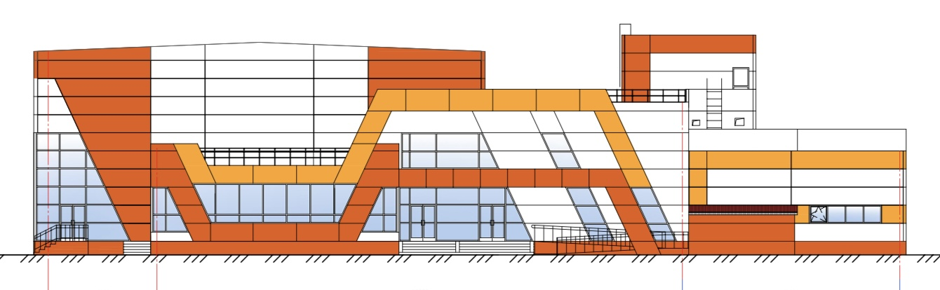
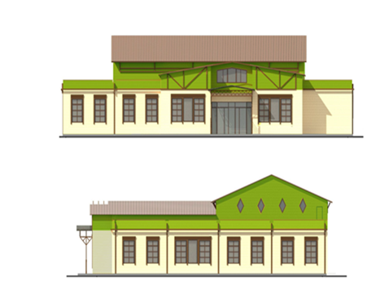
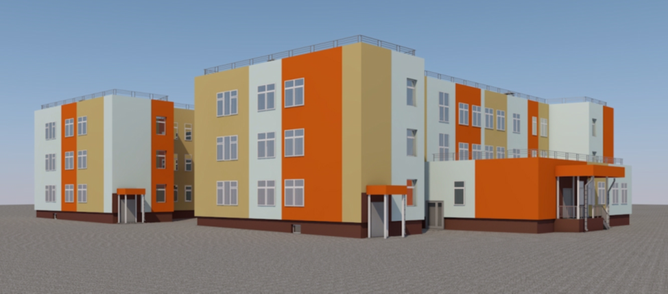
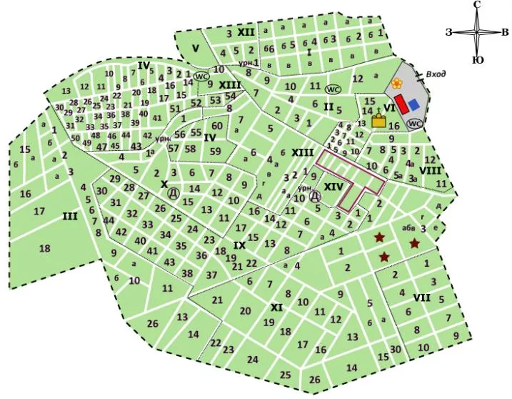
Социально-значимые проекты,
осуществляемые за счет средств бюджета ЗАТО г. Североморск
тыс. руб.
Наименование | 2019 год | 2020 год | 2021 год
Детский сад в ЗАТО г. Североморск | 5 500,0 | 190 865,5 | 198 882,0
за счет средств межбюджетных трансфертов | 0,0 | 176 266,6 | 181 395,1
за счет собственных средств | 5 500,0 | 14 598,9 | 17 486,9
Стоимость объекта | 395 247,5
Наименование | 2020 год | 2021 год
Строительство и развитие нового городского кладбища в районе пгт. Сафоново | 6 824,8 | 104 869,4
за счет средств межбюджетных трансфертов | 0,0 | 86 583,5
за счет собственных средств | 6 824,8 | 18 285,9
Стоимость объекта (I этап) | 111 694,2
Наименование | 2021 год
Строительство крытого бассейна в ЗАТО г. Североморск | 6 584,3
за счет средств межбюджетных трансфертов | 5 451,8
за счет собственных средств | 1 132,5
Наименование | 2021 год
Строительство культурно-досугового центра в пгт Североморск-3 | 2 957,1
за счет средств межбюджетных трансфертов | -
за счет собственных средств | 2 957,1

Slide 31
Администрация ЗАТО г. Североморск
Управление финансов администрации ЗАТО г. Североморск
тел. (81537) 49566 – начальник Управления финансов
46199 – заместитель начальника Управления
50788 – бюджетный отдел
46470 – отдел сводной отчетности
42744 – отдел бюджетного учета и отчетности
50776 – сектор внутреннего финансового контроля
Эл. почта: finupr@citysever.ru
Веб-сайт: http://finsever.ru
Спасибо за внимание!

